Slide 1
HTML
<
<
Web网页开发回顾

Slide 2
要带着问题学编程

Slide 3
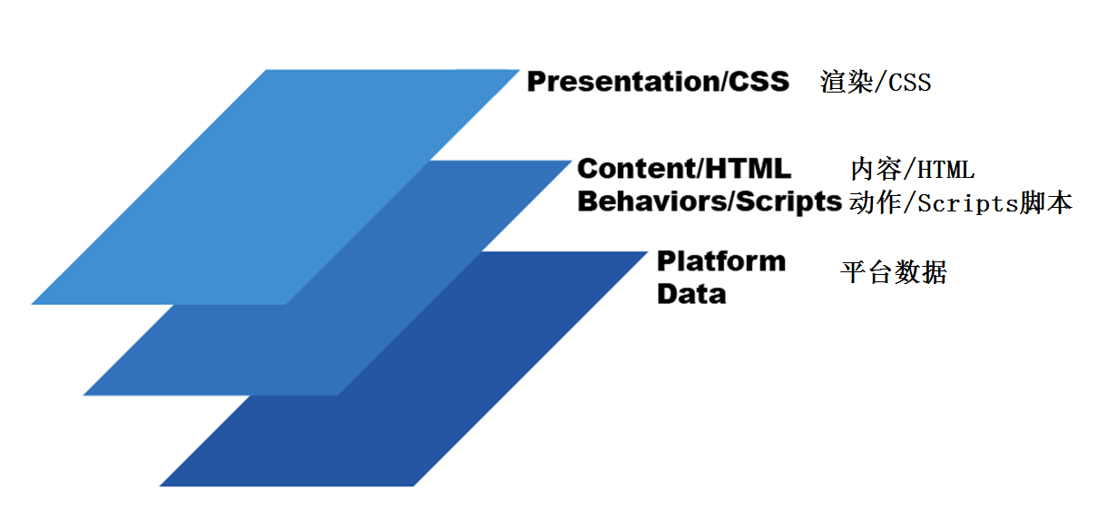
网站的内容组成与层次图

Slide 4
HTML是啥?
Hypertext Markup Language（超文本标记语言）
描述的内容包括:
- Structure（结构）
- Content （内容）
- Typographic hierarchy（印刷层次）
- Rudimentary style (bold, italics, etc.) （基本风格）

Slide 5
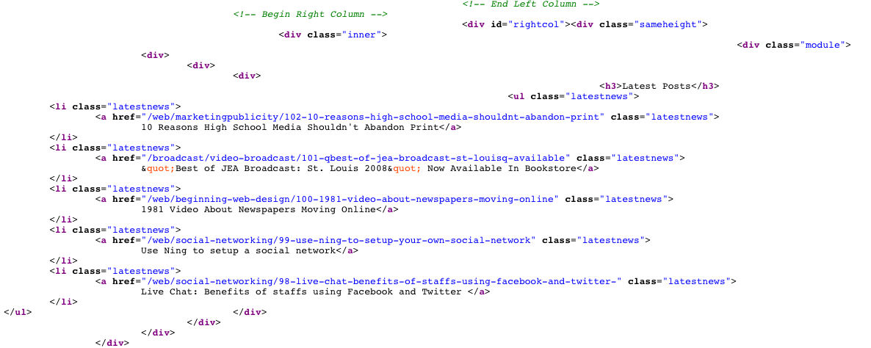
HTML Document
上述内容显得有的杂乱…
但这是该页面的全部内容.

Slide 6
CSS是啥?
Cascading Style Sheets（层叠样式表）
- Separates style from content —— 从内容中剥离出装饰风格的定义
- Easier to change formatting and update an entire Web site —— 容易对网站的整体风格进行改变和更新
- Eliminates page load —— 降低页面的负载
- Flexible design —— 设计过程灵活多了
- Better user accessibility for search bots and screen readers —— 便于搜索引擎爬虫和屏幕阅读器的阅读理解
- Allows you to design for multiple browsers and multiple Operating System (Linux, PC or Mac) environments —— 可用来为多浏览器和多操作系统平台环境进行设计。

Slide 7
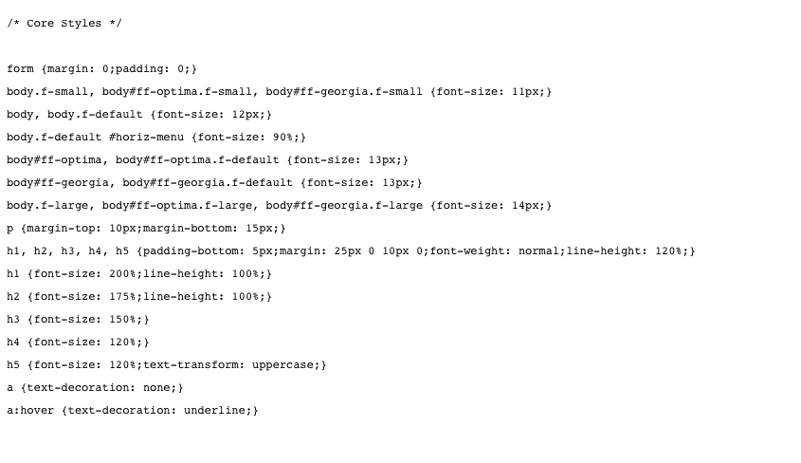
CSS Document

Slide 8
HTML vs. CSS Review
HTML is used for content and structure 我们用HTML来定义内容和结构
HTML houses scripting languages and behaviors 我们在HTML中嵌入脚本语言来规定页面的交互操作方式
CSS separates style from content 我们使用CSS将风格从内容中剥离
CSS helps screen readers and users with disabilities read real content 用CSS来帮助屏幕阅读器和失能用户来阅读真正的内容。
Speaking of accessibility …

Slide 9
Accessibility（可用性）简介

Slide 10
当建立一个网站时，要考虑下述方面的可用性：
users（用户）,
search engines（搜索引擎）
mobile applications（移动应用）

Slide 11
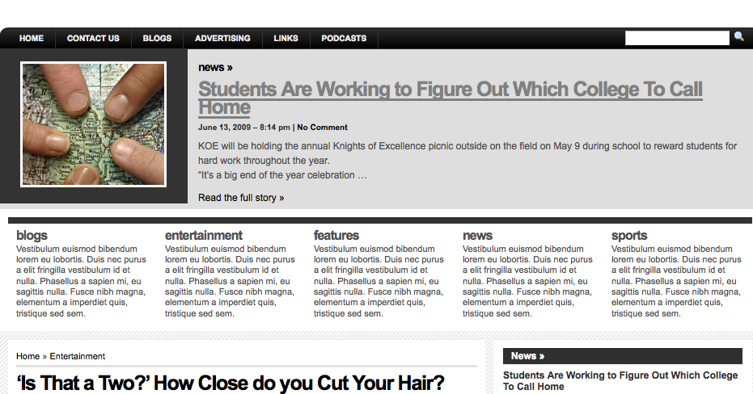
用户看到的:

Slide 12
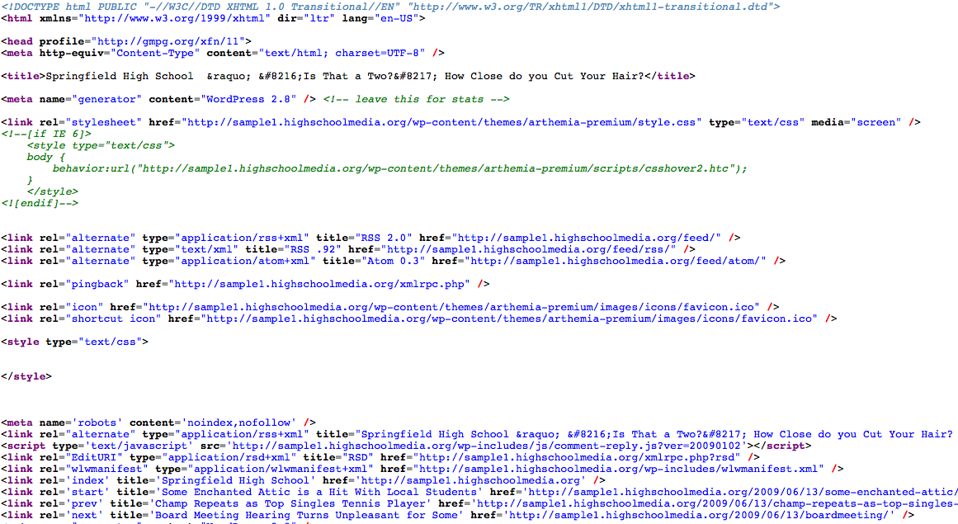
搜索引擎爬虫/屏幕阅读器:
Video on Screen Readers and Accessibility

Slide 13
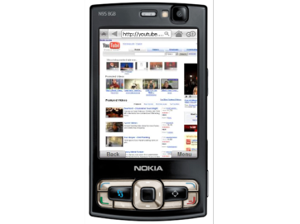
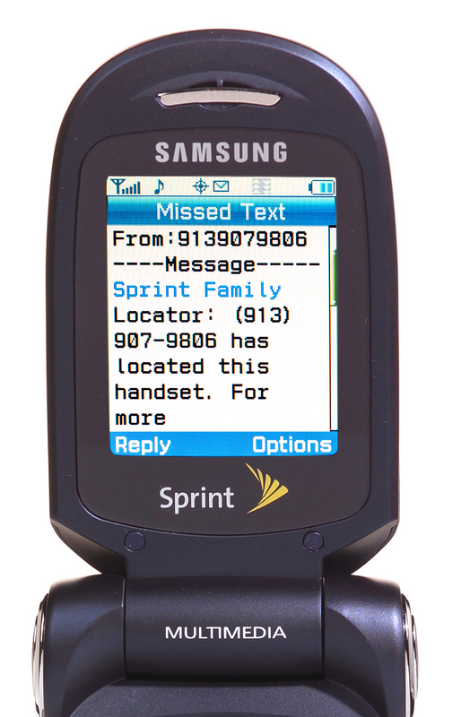
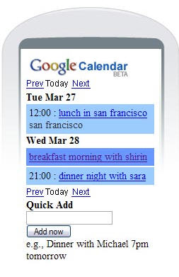
移动设备:

Slide 14
有几件事你只要做到，就可以为所有的用户创建更好的使用体验:

Slide 15
写高质量的, 描述性的 headlines（标题）

Slide 16
写 详细的 内容段落

Slide 17
写 precise（精准的） 页面标题

Slide 18
写 描述性的 image（图片）标签

Slide 19
写 描述性的 链接
不要只写 ‘请点击!’

Slide 20
将 内容 从 风格 中剥离

Slide 21
现在开始写 HTML 和 CSS，准备好了吗？
谁用DW？我们不用!

Slide 22
在你电脑桌面创建一个目录，名称为 ‘Web’

Slide 23
在该目录下，创建一个新的子目录 ‘style’

Slide 24
打开一个 文本编辑器:
UltraEdit,或 记事本就可以了.

Slide 25
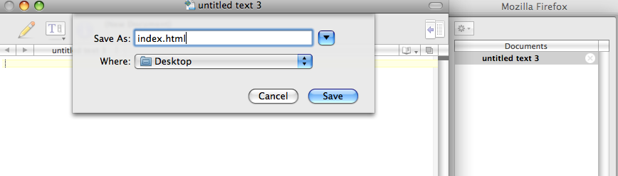
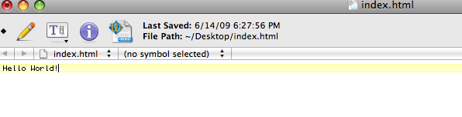
将新的文档保存为 ‘index.html’
你已经创建了一个主页了.
添上上面的内容.

Slide 26
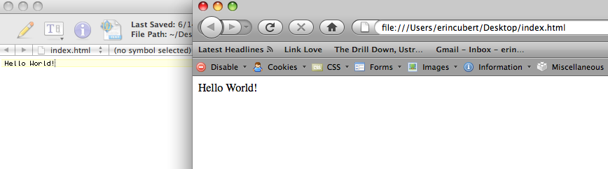

Slide 27
HTML有开放的和闭合的brackets（）, 这称之为tags（标签）:
<b>这里是内容</b>
Result: 这里是内容
<i>Content goes here</i>
Result: Content goes here
<font color=”blue”>Content</font>
Result: Content
查看完整的列表, 可访问这个网站W3Schools.org

Slide 28
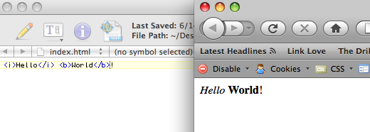

Slide 29

声明 ‘DOCTYPE’
DOCTYPE 告诉浏览器要使用哪组规则或者语义, 哪些标签是允许的，以及应采用何等严格措施来校验。 XHTML 1.0 Transitional 是当前声明中最常见的 ‘DOCTYPEs’.
完整的描述，请访问站点 W3.org

Slide 30
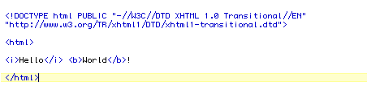
创建一个HTML 标签
- 先键入<html>，这标志这一个HTML文档的开始
再次确认加入open（打开） 和 close（闭合） 标签
用</html>来结束文档

Slide 31
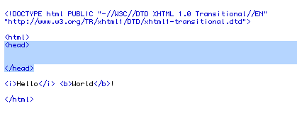
创建一个 HEAD 标签
- 定义HTML文档的头部信息
包括meta data（元数据） 和外部文件的链接信息 (如 CSS)

Slide 32
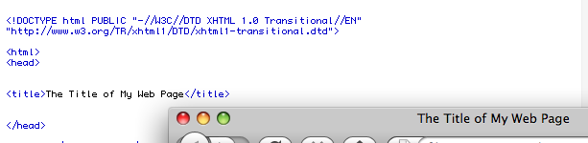
创建一个 TITLE 标签
定义 Web 网页的标题

Slide 33
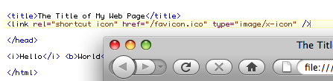
创建一个 LINK 标签
网页收藏图标是指浏览器地址栏上显示出来的小图标
Examples:

Slide 34
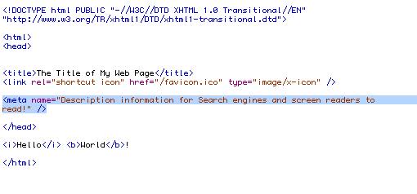
创建 META 元信息
给搜索引擎爬虫和屏幕阅读器来阅读的描述性文本

Slide 35
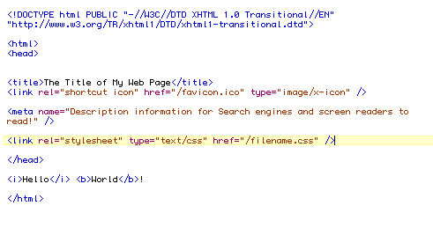
创建CSS链接
通过加入stylesheet 链接（link） 将CSS加载到HTML文档中

Slide 36
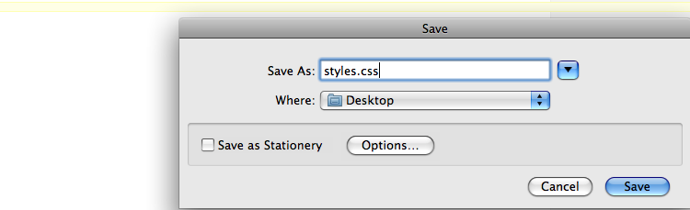
创建一个CSS文件
- 建立一个新的文件： styles.css

Slide 37
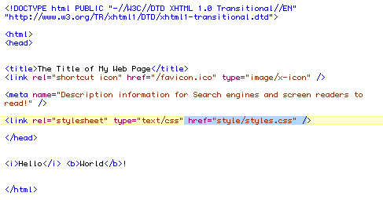
将HTML 与 CSS关联上
检查确认目录名是否匹配正确

Slide 38
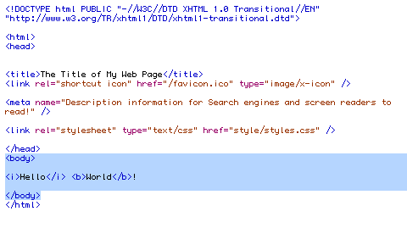
将BODY标签加入到 HTML 页面上
BODY标签用来对页面内容区域进行定义

Slide 39
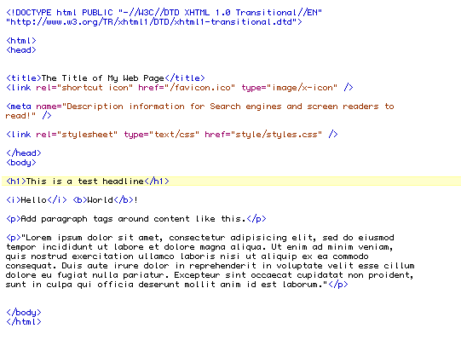
现在增加具体内容
在 <body></body> 标签之间, 你可以添加其他的标签，比如：段落标签 <p></p> 和标题行标签 <h1></h1>

Slide 40
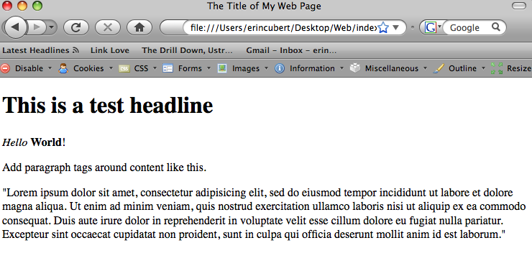
这是你看到的页面 …
嗯，显得有点单调乏味, 是吧?

Slide 41
CSS 基础
在CSS中，使用选择器 ‘selectors’来选择要渲染的标签范围.
在括号之间定义各个属性的风格内容.
p {color:#666666;}
结果: 内容颜色为灰色
p {color:#666666;font-weight:900;}
结果: 内容颜色为灰，字体加粗

Slide 42
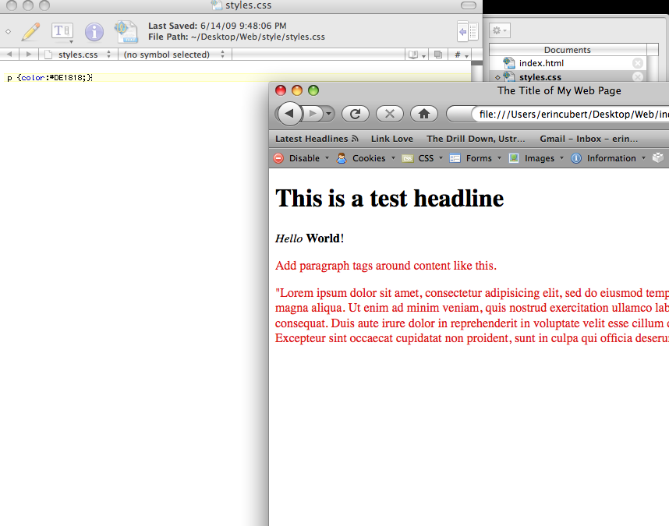
改变一个HTML元素（‘p’段落）的字体颜色风格 :

Slide 43
常用的风格设置，要记住：

Slide 44
谁将成为Web设计大师?
Questions?

